Slide 1

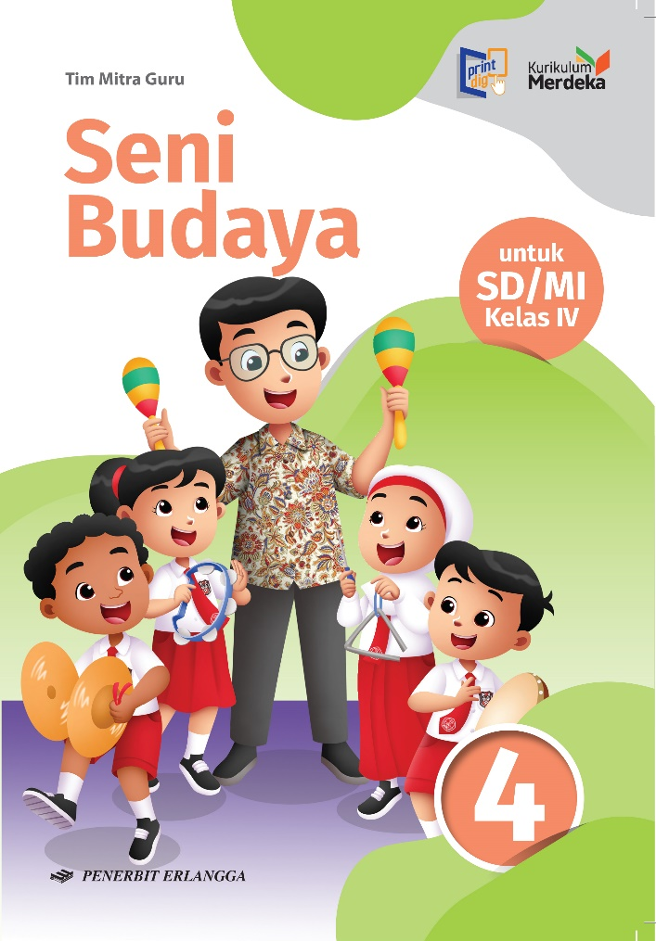
MEDIA MENGAJAR
Seni Budaya
UNTUK SD/MI KELAS 4

Slide 2
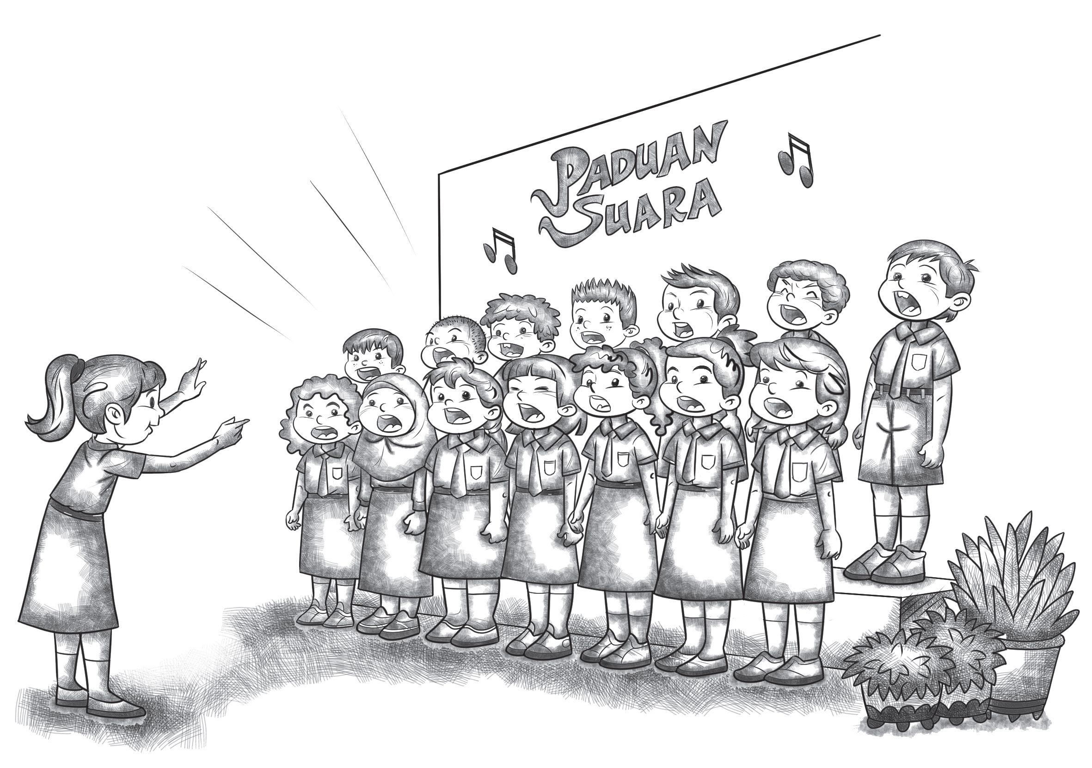
Bab
Seni Musik: Irama, Dinamika, dan Ragam Lagu
6
Tujuan Pembelajaran
Menyebutkan pola irama sederhana not penuh, setengah, seperempat, dan seperdelapan.
Mempraktikkan kemampisan musikalitasnya dengan menirukan pola irama sederhana.
Mengenal dinamika lagu.
Mendeskripsikan kompetensi seorang dirigen.
Menyanyian ragam lagu nusantara.

Slide 3



A. Irama
1. Mengenal Irama
Rangkaian bunyi yang teratur disebut irama atau ritme.
Pola irama merupakan pengulangan irama secara terus-menerus dan teratur.
prok … prok … prok …
prok … prok … prok …

Slide 4
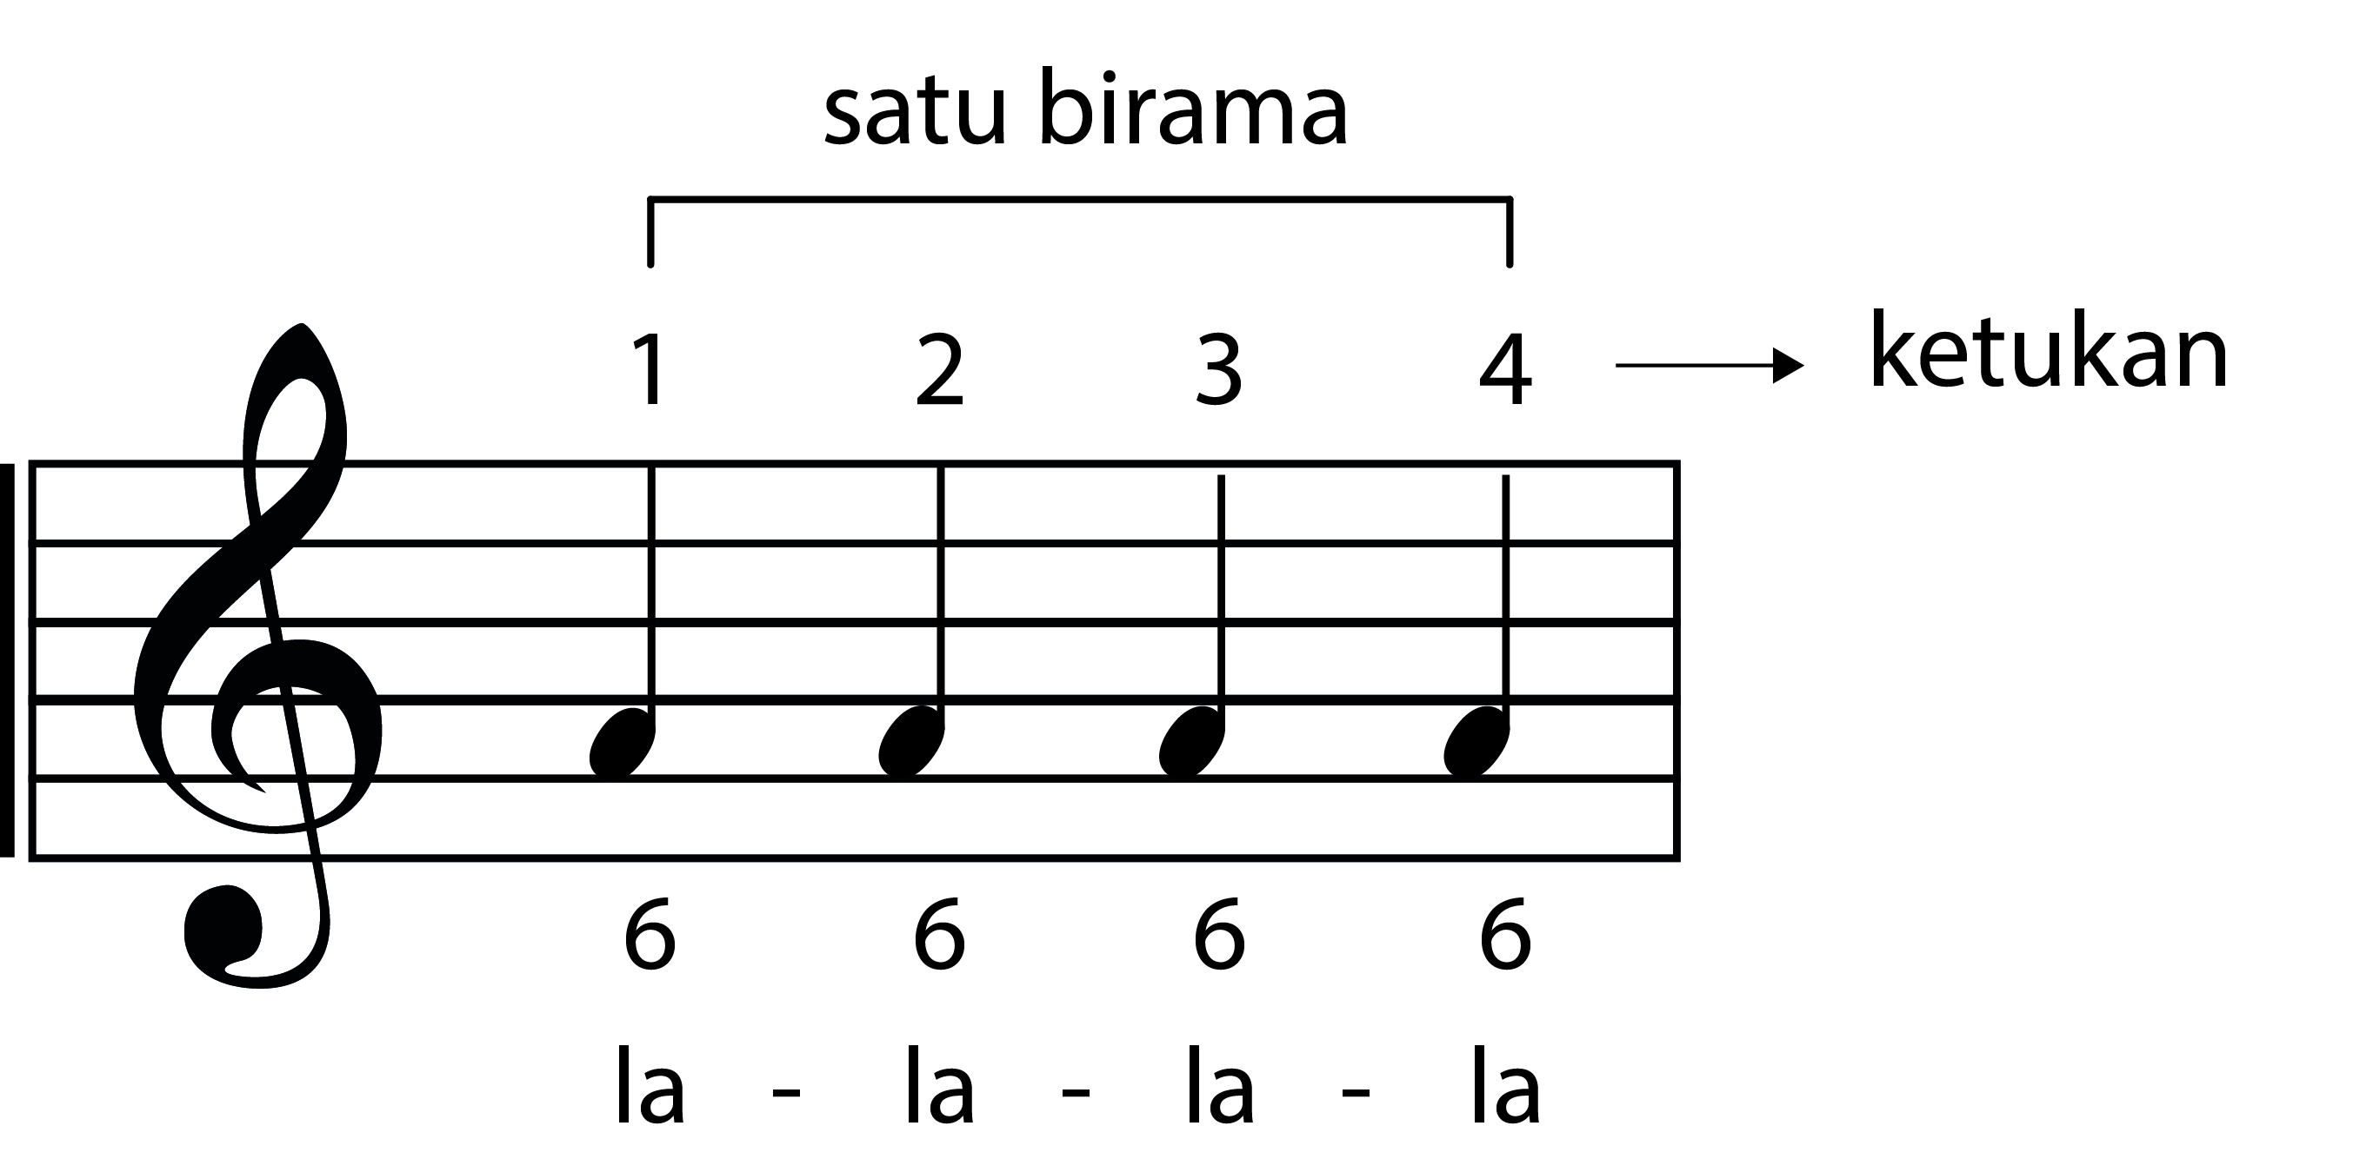
2. Birama dan Peragaan Irama
Birama adalah ketukan berulang yang teratur dalam waktu yang sama.
Birama menunjukkan jumlah ketukan dalam suatu ruas birama.
Birama pada lagu ditunjukkan oleh tanda birama berbentuk angka pecahan, yaitu 2/4, 3/4 , dan 4/4.
Ketukan di atas menunjukan birama empat.

Slide 5
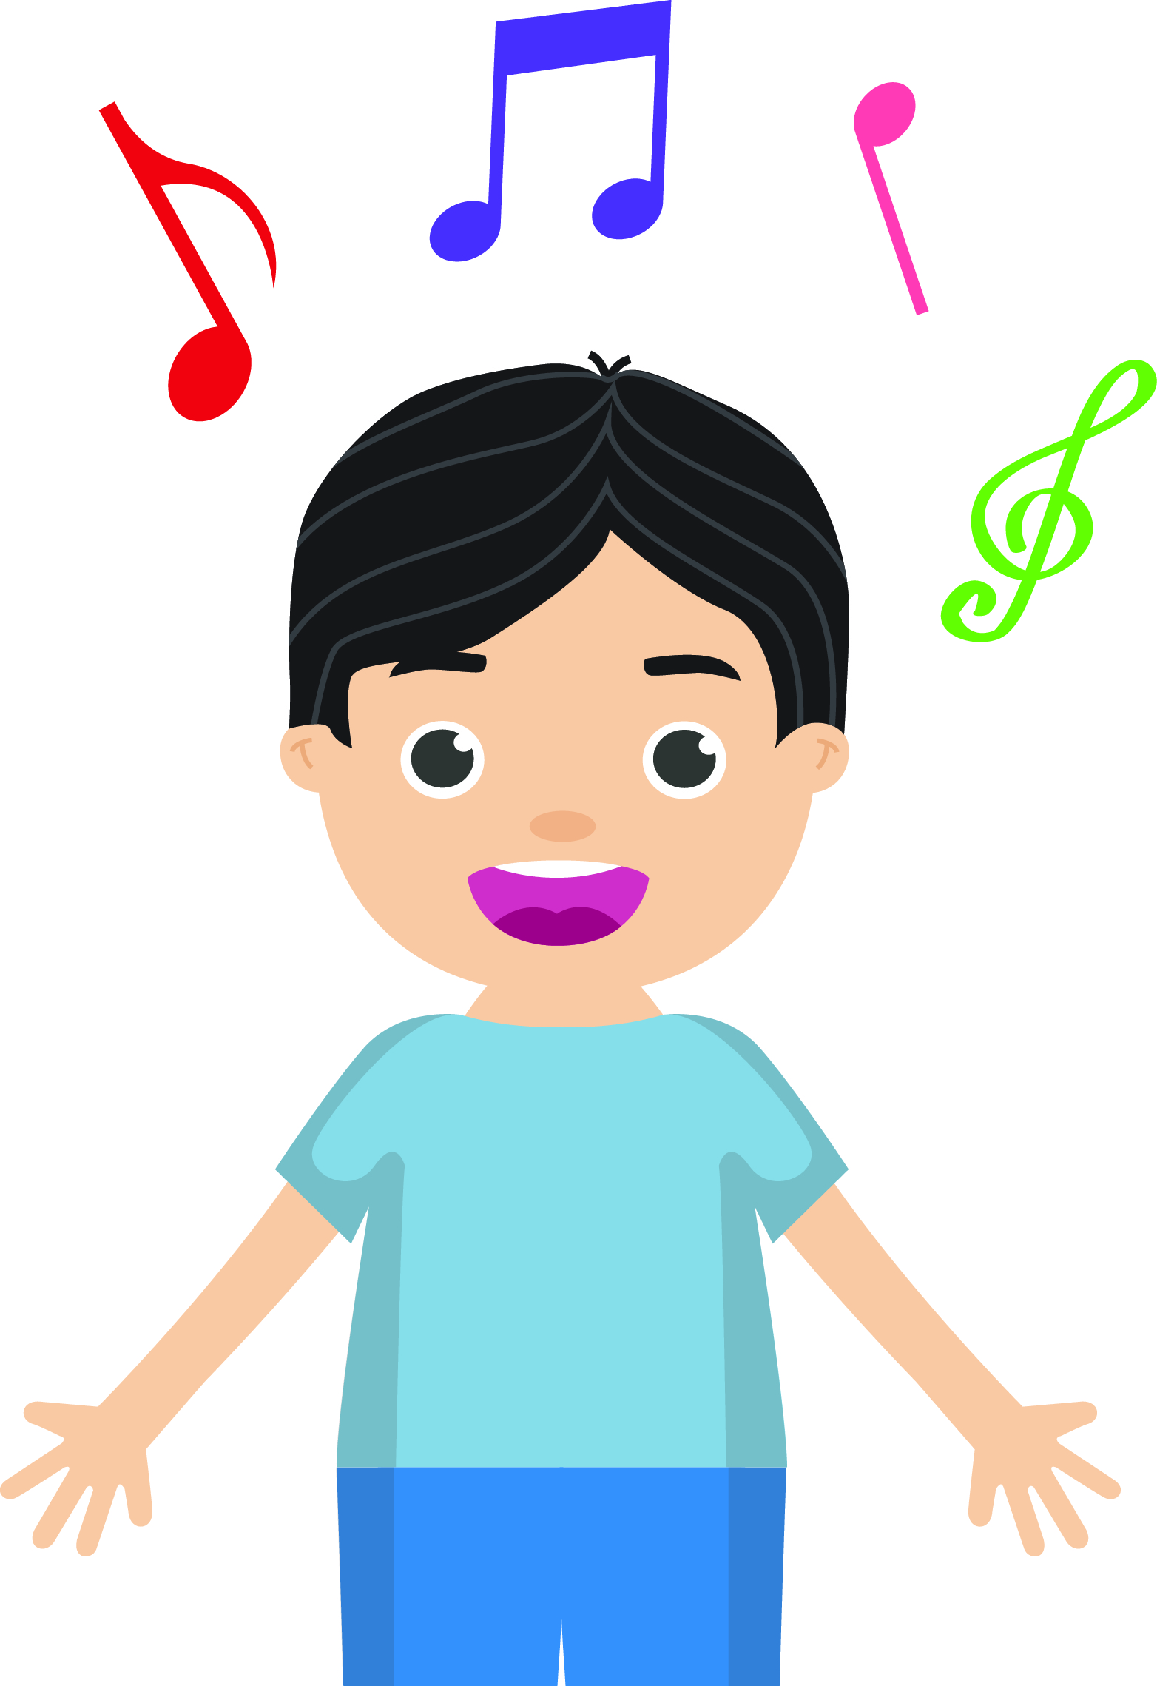
B. Dinamika
Melalui dinamika, nada akan dimainkan secara lembut, pelan, ataupun keras dan lantang.
Dinamika menunjukkan emosi atau perasaan yang ada pada sebuah lagu.

Slide 6
1. Jenis-Jenis Dinamika
Berikut beberapa jenis dinamika pada musik.
Tanda | Dibaca | Artinya
mp | mezzo-piano | Suara yang dihasilkan agak lembut
p | piano | Suara yang dihasilkan lembut
pp | pianissimo | Suara yang dihasilkan sangat lembut
mf | mezzo-forte | Suara yang dihasilkan agak keras
f | forte | Suara yang dihasilkan keras
ff | fortissimo | Suara yang dihasilkan sangat keras
< | crecendo | Suara yang dihasilkan bertahap keras
> | decrescendo | Suara yang dihasilkan bertahap lembut

Slide 7
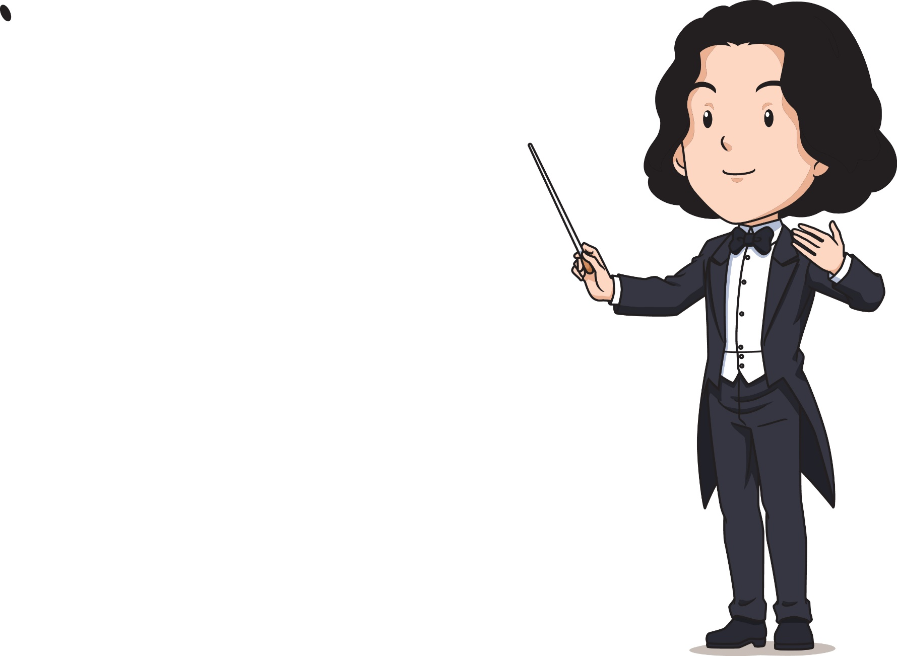
2. Memperagakan Dirigen
Dirigen atau konduktor adalah seseorang yang memberi aba-aba pada paduan suara.
Pola birama harus dikuasi oleh seorang dirigen. Birama yang digunakan, seperti 2/4, ¾, dan 4/4.

Slide 8
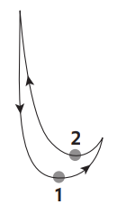
1
Birama 2/4
Tanda birama 2/4 memiliki makna setiap birama berarti dua ketukan.
Gerakan tangan dirigen adalah turun dan naik yang dilakukan secara berulang-ulang dan teratur.

Slide 9
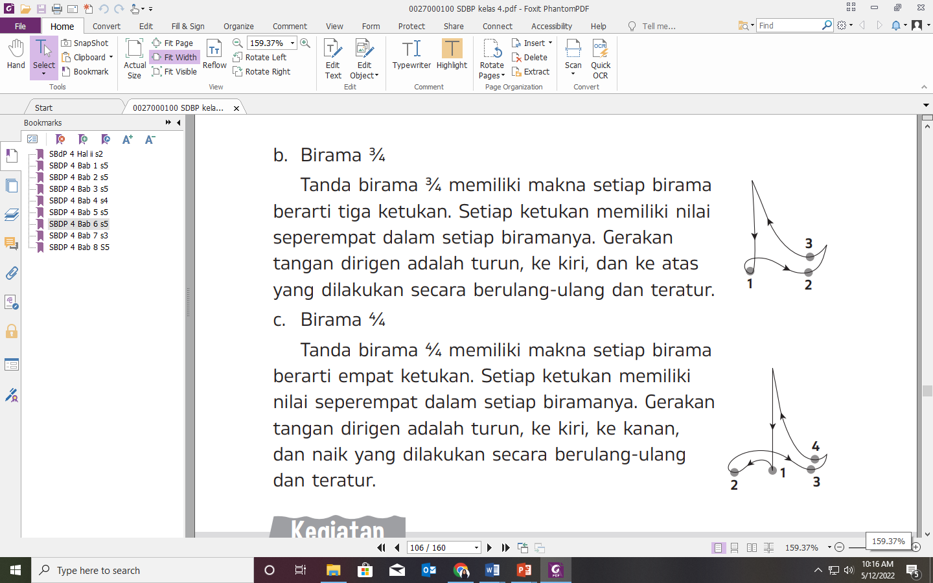
2
Birama 3/4
Tanda birama 2/4 memiliki makna setiap birama berarti tiga ketukan.
Setiap ketukan memiliki nilai seperempat dalam setiap biramanya.
Gerakan tangan turun, ke kiri, dan ke atas yang dilakukan secara berulang-ulang dan teratur.

Slide 10
3
Birama 4/4
Tanda birama 4/4 memiliki makna setiap birama berarti empat ketukan.
Setiap ketukan memiliki nilai seperempat dalam setiap biramanya.
Gerakan tangan turun, ke kiri, ke kanan, dan naik yang dilakukan secara berulang-ulang.

Slide 11
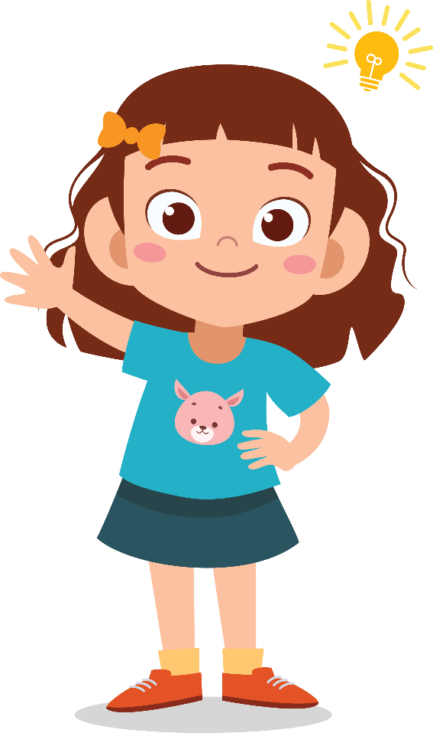
C. Ragam Lagu
Ragam lagu adalah berbagai jenis, corak, ataupun model dari lagu.
Jenis lagu yang dimiliki bangsa Indonesia sangat beragam.
Kita harus menjaga dan melestarikan keragaman lagu di Indonesia.

Slide 12
1. Lagu Daerah
Lagu daerah adalah lagu yang lahir dan berkembang dari budaya setempat.
Ciri lagu daerah, yaitu menggunakan bahasa daerah, lirik lagu sesuai budaya setempat, dan bahasa yang digunakan sederhana.

Slide 13
2. Lagu Anak-Anak
Lagu anak-anak adalah lagu yang diciptakan untuk anak.
Liriknya bertema kegiatan sehari-hari yang sering dilakukan oleh anak.
Bahasa yang digunakan pun sederhana sehingga mudah dimengerti.

Slide 14
3. Lagu Nasional
Lagu nasional memiliki lirik yang bertemaan nasionalisme dan kepahlawanan.
Lagu nasional mengobarkan semangat juang bangsa dan rasa cinta tanah air.
Contohnya, “Indonesia Pusaka”, “Ibu Kartini”, dan “Rayuan Pulau Kelapa”.

Slide 15
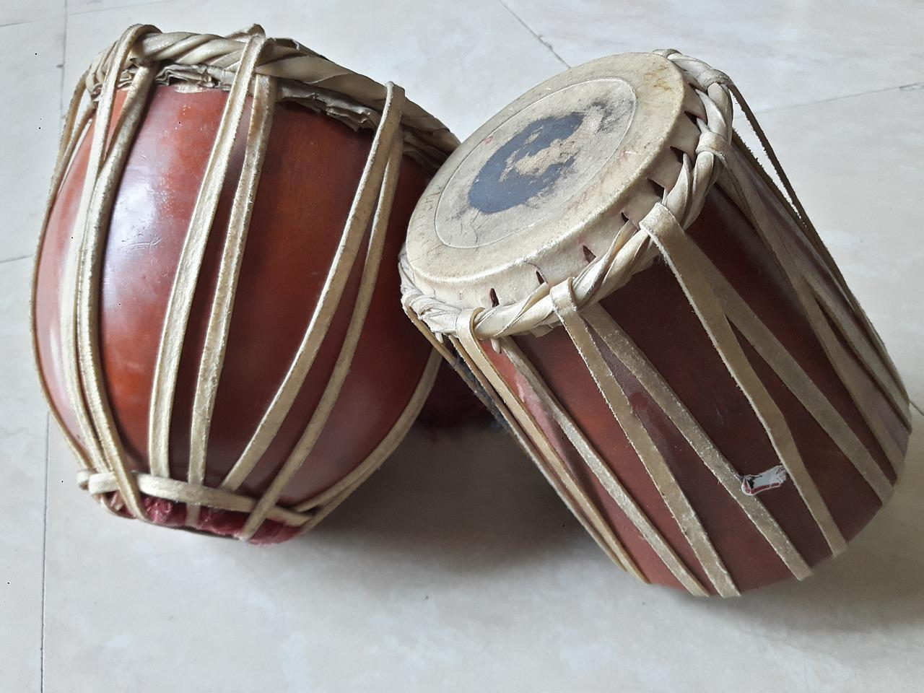
4. Lagu Melayu
Lagu melayu memiliki adalah lagu asli dari daerah Deli di Pulau Sumatra.
Ciri khas lagu melayu adalah menggunakan gendang.
Lagu melayu dimainkan dengan iringan alat musik, seperti gitar, seruling, gendang, dan kecapi.

Slide 16
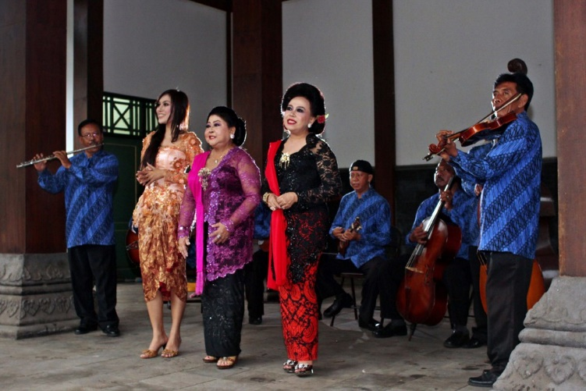
5. Lagu Keroncong
Lagu keroncong memiliki ciri khas menggunakan alat musik ukulele.
Keroncong biasanya memiliki birama 4/4.
Alat musik yang digunakan berjumlah tujuh macam, yaitu bass, cello, biola, seruling, gitar melodi, ukulele, dan chak.

Slide 17
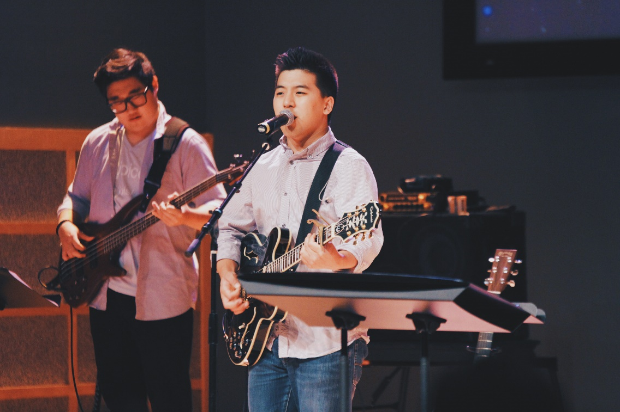
6. Lagu Populer
Lagu populer adalah lagu yang sedang terkenal saat ini.
Lagu populer bersifat sementara karena akan tergantikan ketika ada lagu baru yang bagus dan enak didengar.

